Slide 1
Playframework 2.0

Slide 2
O que veremos hoje
Playframework 2.0
Instalação
Criação e Execução de uma Aplicação
Estrutura de uma Aplicação
Exemplos

Slide 3
Playframework 2.0
Play é um Framework Java para Aplicações Web
Permite criar e executar aplicações web
Escrito na Linguagem Scala mas permite desenvolver aplicações em Java

Slide 4
Ola Mundo usando Play 2.0
Classe de Controle (contendo ações)
Rota (Mapeamento entre a URL e o método)
A URL http://localhost:9000 gera a resposta “Olá Mundo”
public class Application extends Controller {
public static Result index() {
return ok("Olá Mundo");
}
}
GET / controllers.Application.index()

Slide 5
Instalação do Play
Baixar o Play
playframework.org
Descompactar
Configurar a variável PATH para incluir o caminho do Play
set PATH=c:\play20;%PATH%

Slide 6
Criação de uma Aplicação
Abra uma janela de Comando ( + R) cmd
Crie uma nova aplicação com o play
Play new OlaMundo
O Play vai criar uma pasta com o nome da aplicação
Entre na pasta
cd OlaMundo
Execute a aplicação
play run

Slide 7
Estrutura da Aplicação

Slide 8
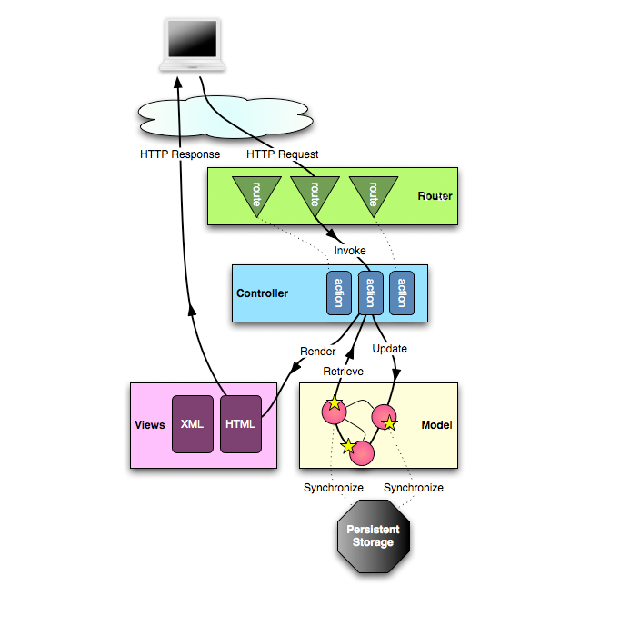
Arquitetura de uma Aplicação

Slide 9
Exemplos

Slide 10
Exercícios
Crie uma nova aplicação no Play chamada de Aula1
Execute a aplicação
Dentro da aplicação crie
Uma página HTML contendo um formulário com dois campos de texto (a, b)
Uma ação para somar dois números
Uma ação que recebe uma frase e exibe-a 3 vezes
Uma ação que recebe 3 números e exibe-os ordenados em forma de lista.

